Slide 1
Introducción a Python: Algoritmos

Slide 2
Un algoritmo es una serie de pasos que se realizan para llevar a cabo una tarea
Preparar un sandwich
Aprender un tema
Estudiar para un examen
Subirte a una bicicleta
Decidir qué video recomendarle a una persona
Encontrar los genes en una secuencia de ADN

Slide 3
El pseudocódigo es una descripción del algoritmo “de alto nivel”
No hay reglas de cómo hacerlos
El punto es dejar claro qué se debe hacer en cada paso sin ser exhaustivos
La sintaxis no es relevante
  Aplicar la sintaxis de un lenguaje (por ejemplo, Python) es lo que lo convierte en código

Slide 4

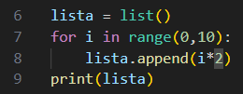
Ejemplo
Pseudocódigo
Código

Slide 5
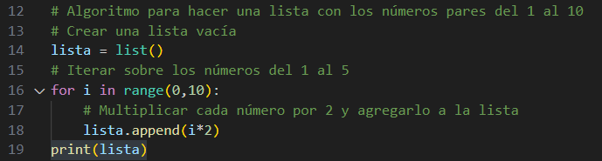
Es buena idea comentar el código con pedazos del pseudocódigo para poder entender rápido qué está pasando en cada paso

Slide 6
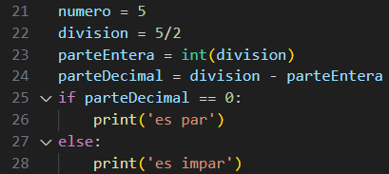
Ejemplo 2: operador módulo 2

Slide 7
Cómo podemos modificar el código para que calcule el módulo de cualquier base?
Casos de prueba
5%3 == 2
3%3 == 0
4%3 == 1
1%3 == 1

Slide 8
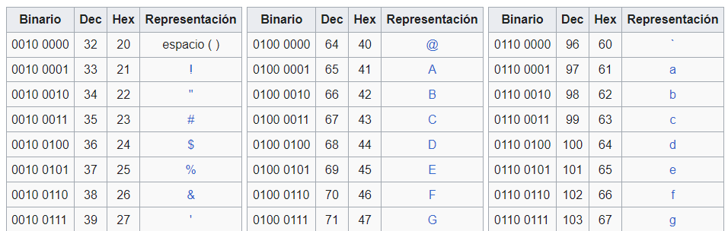
Código ASCII es una tabla que nos dice cómo se representa cada símbolo dentro de la computadora
https://es.wikipedia.org/wiki/ASCII

Slide 9
Está acomodado de manera que símbolos similares tengan números consecutivos
Números 0 al 9 ~ 48 al 57
Minúsculas a – z ~ 97 al 122
Mayúsculas A – Z ~ 65 al 90
Esto permite
  A = a +32
En general
  Mayúscula = minúscula - 32
  minúscula = Mayúscula +32

Slide 10

ASCII en Python: ord() y chr()
ord() da el valor en ASCII de una letra
chr() convierte en letra un valor según su código

Slide 11

Implementación capitalize()
Hacer esto pone la primera letra como “H” sin importar si es “h” u otra letra

Slide 12

Implementación capitalize()
Todas las minúsculas se convierten en mayúsculas, pero qué pasa con las mayúsculas?
‘Hola’ se convierte en ‘(ola’ !

Slide 13
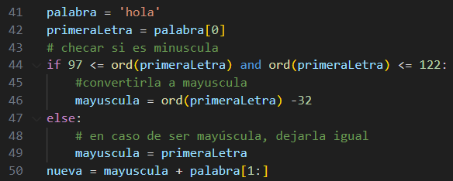
Implementación capitalize()

Slide 14
Implementación capitalize()
Es importante pensar en ejemplos ilustrativos que nos muestren si el código está funcionando
En este caso las pruebas preguntaban
  Podemos convertir una “h” en mayúscula?
  Podemos convertir cualquier letra en mayúscula?
  Qué pasa si la letra ya era mayúscula?
Siempre podríamos hacer más:
  Qué pasa con los símbolos?
  Si tiene un espacio?

Slide 15
Es una buena práctica evitar usar constantes sin darles contexto

Slide 16


Es una buena práctica evitar usar constantes sin darles contexto

Slide 17
Para las desigualdades, Python permite aplicar varias al mismo tiempo para una presentación más limpia

Slide 18
Debugging es el proceso para encontrar errores en el código
La mayoría de los IDE cuentan con un modo debug donde se corre el código paso a paso
Es mucho más intenso y lento para la computadora
Cada IDE puede que haga cosas ligeramente diferentes

Slide 19
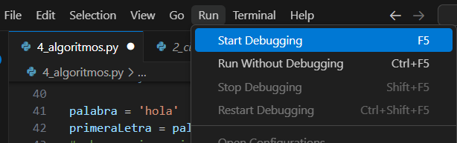
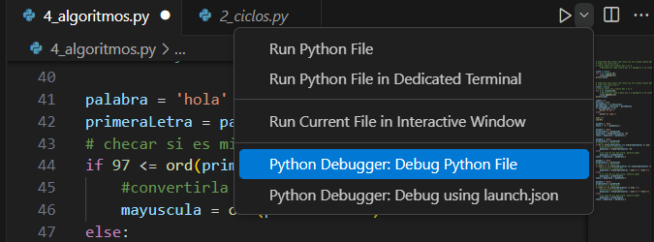
Debugging: correr en modo debug

Slide 20
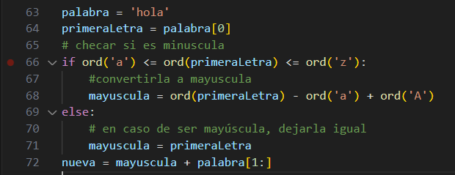
Debug: breakpoint
Le indica al IDE dónde detenerse
Se pone dando click a la izquierda del número de línea

